Slide 1
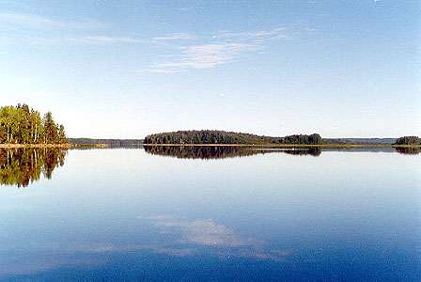
Escuela Superior Politécnica del Litoral Facultad de Ingeniería Marítima y Ciencias del Mar
Limnología
Tema:
Proceso de mezcla en el lago
Alejandra Ibarra
Segundo termino 2007

Slide 2
FUNCIONAMIENTO GENERAL DEL SISTEMA
Existen 3 capas:
Epilimnio.- Zona superior, de menor densidad, mayor temperatura y se encuentra mezclada.
Metalimnio.- Zona media. Coincidente con la termoclina, donde la temperatura forma un gradiente conspicuo y estable.
Hipolimnio.- Zona profunda de capa más fría, densa y homogénea en temperatura.

Slide 3
Diferencias entre lagos someros y profundos
Existen diferencias entre los lagos someros y profundos.
En verano, los lagos profundos de nuestras latitudes muestran una estratificación térmica que separa la parte superior caliente (epilimnio) de la inferior fría (hipolimnio), por lo que se impide la interacción de la capa superior con el sedimento aislando comunidades y procesos en cada una de las diferentes capas.

Slide 4
Diferencias entre lagos someros y profundos
En los lagos profundos los nutrientes y la necromasa procedente de la parte superior, o liberados desde el sedimento, se retienen en la parte inferior hasta que se produce la mezcla.
En los lagos someros no existe esta estratificación, y la masa de agua tiende a estar completamente mezclada como consecuencia del efecto del viento.

Slide 5
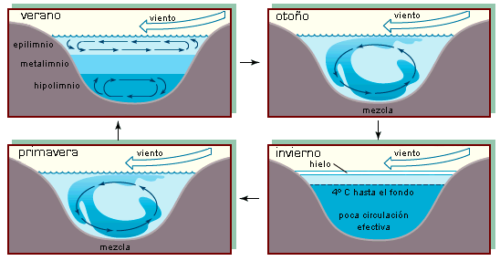
El movimiento del agua

Slide 6
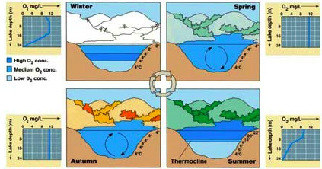
Según el nivel de oxigeno

Slide 7
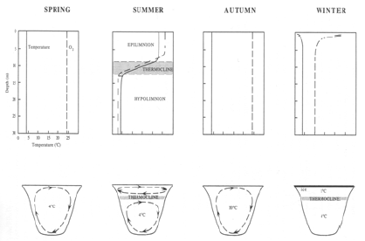
Según la temperatura presente

Slide 8
Modelos de mezcla en lagos de acuerdo al número de mezclas por año:
Amicticos
Monomicticos
Dimicticos
Polimicticos
Tipo de mezcla
Holomicticos
Meromicticos

Slide 9
Amicticos = lagos muy raros, no presentan mezclas, con una capa de hielo que los sella y los hace inmunes a las condiciones climáticas o atmosféricas.
Monomicticos = presentan un solo proceso de mezcla. Los lagos subtropicales con temperaturas superficiales que nunca bajan de los 4 ºC suelen tener un gradiente térmico con la profundidad, y un solo periodo de circulación general que ocurre en invierno.

Slide 10
Monomicticos
Monomicticos fríos= El agua nunca excede los 4 ºC en cualquier profundidad del lago, existe circulación libre durante el verano a temperaturas menores o iguales a 4 ºC. El hielo en la capa superior origina una estratificación térmica inversa en invierno (lagos polares). Ejem. Lake Tahoe, Wintermine (Inglaterra) y todos los grandes lagos excepto el Eri.
Monomicticos cálidos = La temperatura del agua a cualquier profundidad nunca desciende de los 4 ºC. Existe una circulación libre en invierno en temperaturas mayores o iguales a 4 ºC. Existe una estratificación directa del lago en verano. Ejemplo. Lagos subtropicales.

Slide 11
Dimicticos.- dos procesos de mezcla durante el año (primavera y otoño) estratificación térmica inversa en invierno y una estratificación térmica directa en verano. Ejem. La mayoría de los lagos templados del mundo
Oligomicticos = La temperatura del agua está muy por encima de los 4 ºC , tiene periodos raros de circulación a intervalos irregulares. Térmicamente estables a través del año. Ejem. Regiones tropicales húmedas y de bajas latitudes.
Polimicticos = 3 o mas procesos de mezcla. Hay circulación continua a bajas temperaturas ligeramente por arriba de los 4 ºC en cualquier profundidad. Son características de lagos de alta montaña en latitudes ecuatoriales.

Slide 12
Estratificación química
Holomicticos (circulación del agua completa, hasta el fondo) y
Meromícticos (lagos químicamente estratificados) se presenta cuando tienen una zona de agua de fondo químicamente estable “agua muerta del fondo” que permanece así durante mucho tiempo.

Slide 13
Gracias

